Slide 1
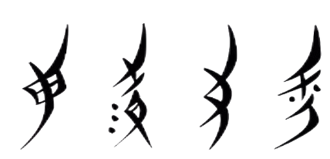




汇报人：英语笔译 何楚雯
江 永 女 书
Ancient Chinese Women’s Culture：
Nüshu (Women’s Script)
Nüshu

Slide 2
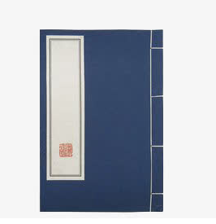
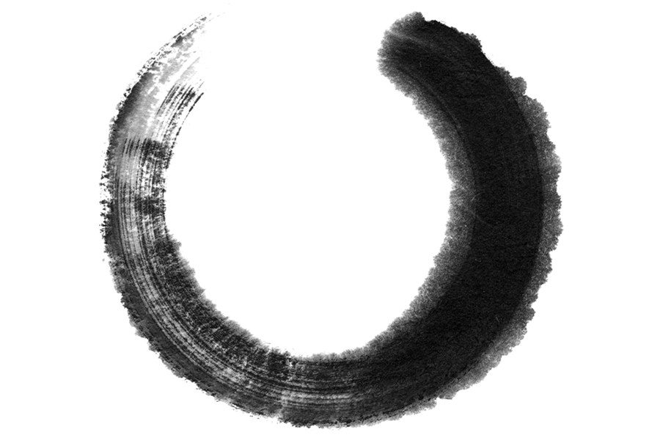
FOUR
THREE
TWO
ONE
目录
结论
女书教学
内容与形式
女书介绍
conclusion
women’s script teaching
form and content
introduction
Nüshu

Slide 3

ONE
Introduction
of Women’s Script
江永
女书

Slide 4
